Slide 1

ART Gallery
一个专注于构建艺术与公众新型互动关系的APP
演讲人：詹晓燕
Notes:
Title、speaker

Slide 2
一款手机端的智能美术馆馆导览系统APP
核心价值
优化美术馆的导览推荐系统
基本游览需求
人流量统计
Notes:
目的、核心价值

Slide 3
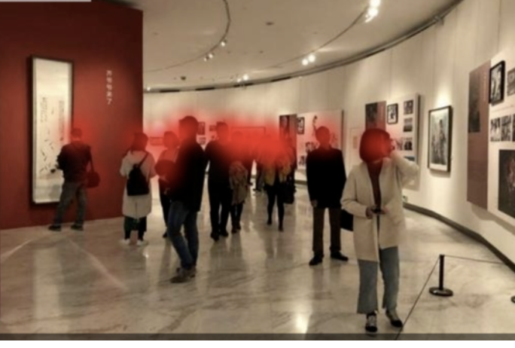
优先级
人流热力密度图
人流量监控API
区域流量统计
Notes:
功能优先级

Slide 4
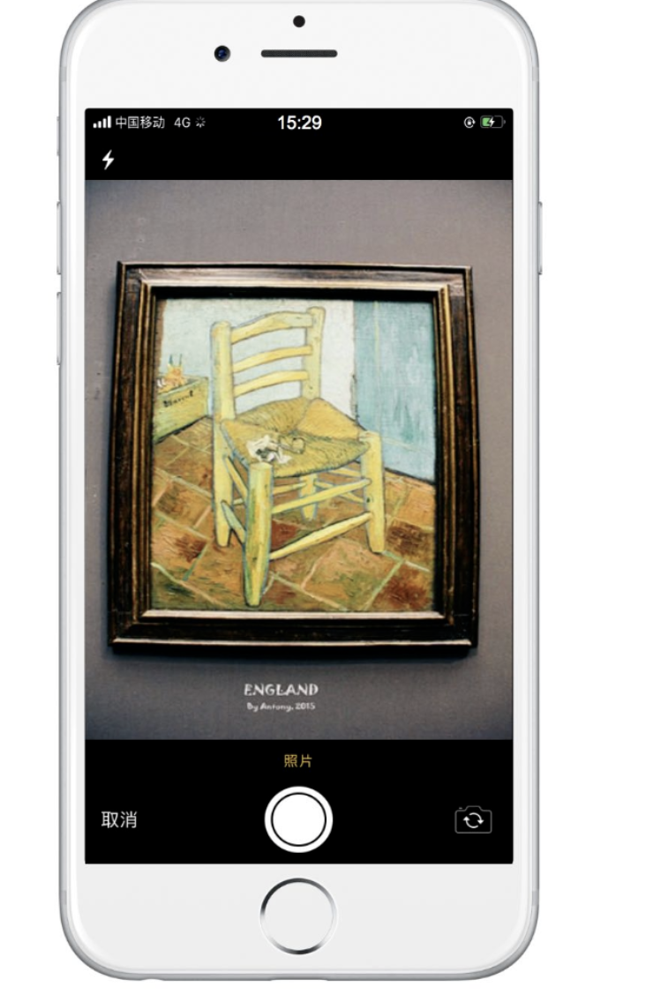
次优先
拍照识物
物体和场景识别API
返回识别结果
Notes:
功能优先级

Slide 5


便捷性
无纸化
实时数据
需求选择
Notes:
功能优先级

Slide 6
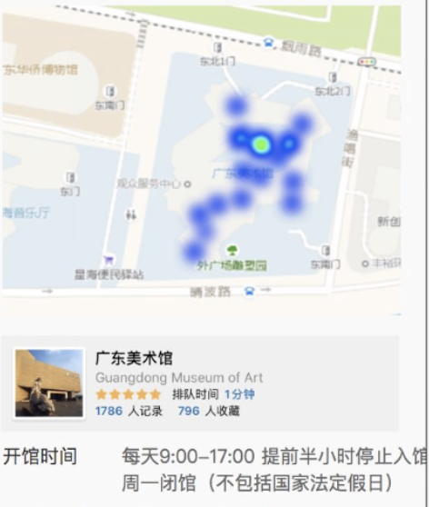
可视化
流量统计
热力图+地图
Notes:
功能优先级

Slide 7
API—人流量统计API
人体个数和流动趋势
适应人群密集、各种出入口场景
实时监控视频
与高德地图api相结合

Slide 8
API—通用物体和场景识别
输入可正常解码照片
物体识别
输出物体信息
场景标签

Slide 9
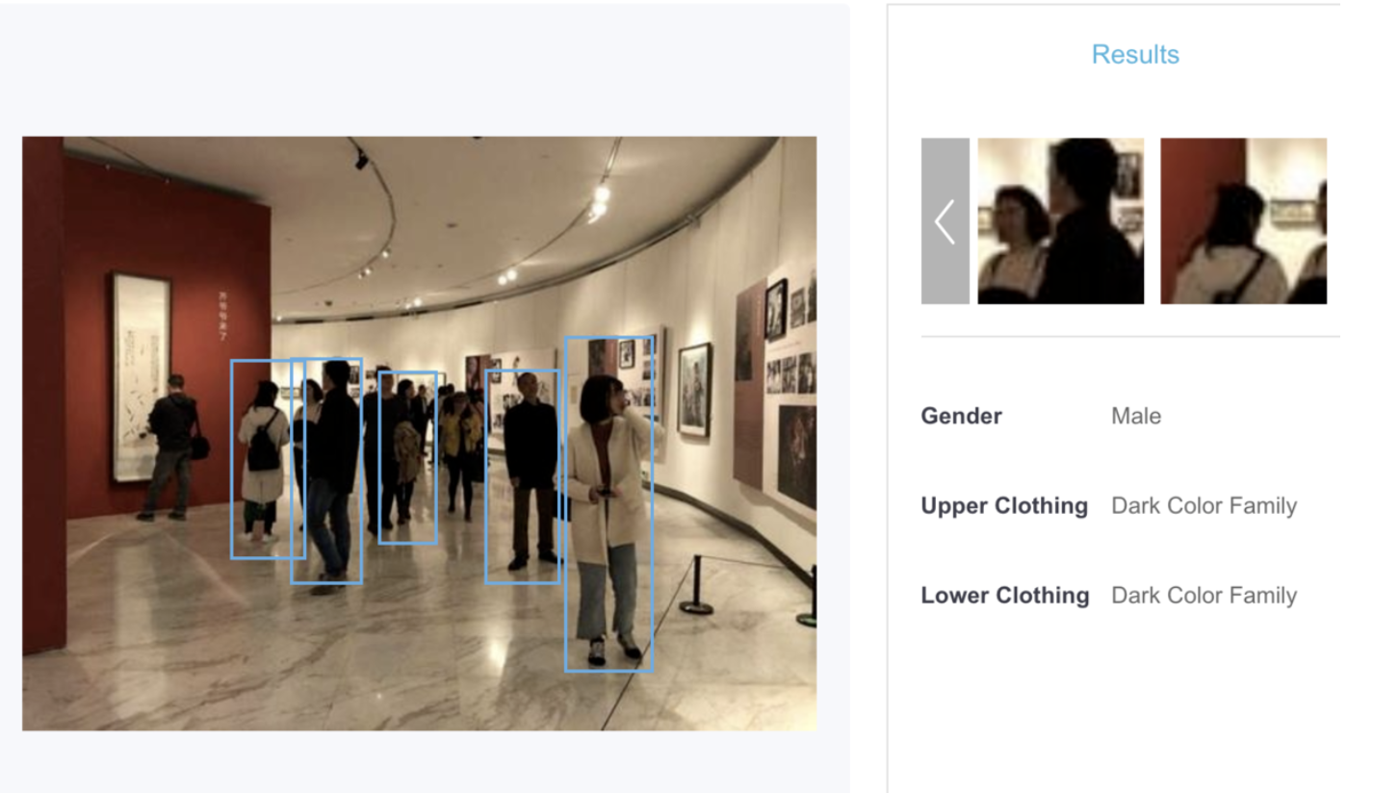
API平台对比
Face++ —身体检测
部分人流数据
无具体的数量
返回数据部分偏差

Slide 10
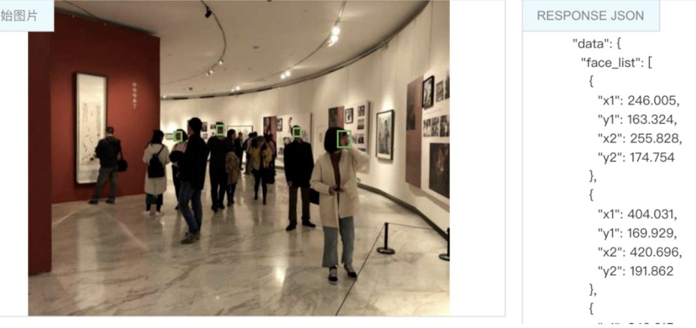
API平台对比
腾讯AI多人脸检测
人脸识别列表
无法识别出无正脸的人体
输出数据结果偏差较大

Slide 11
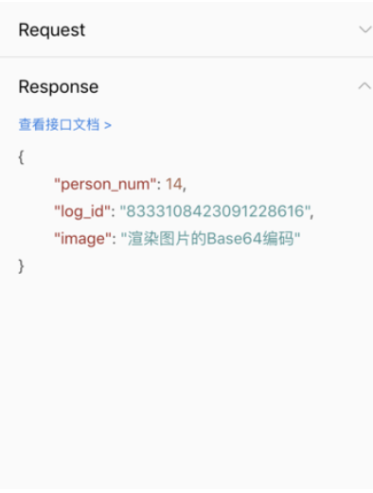
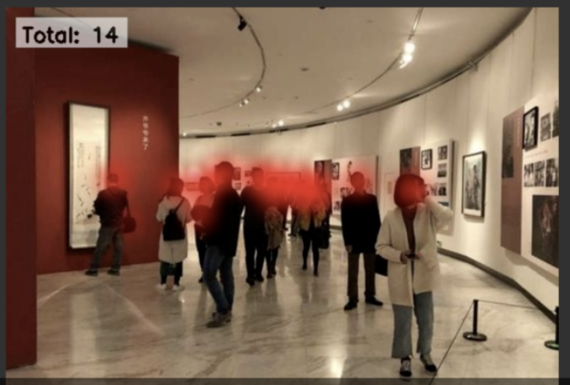
API平台对比
百度AI—人流量识别
以头肩为主要识别统计人数
无需正脸、全身照
输出结果为人流量具体数据
和其他的api对比更加精准

Slide 12
人工智能概率性
——人流量统计API
算法领先
服务稳定
准确率有保障
小概率事件
数据输出延迟

Slide 13
人工智能概率性
——通用物体和场景识别
准确性高
标签体系丰富
简单易用
小概率事件
环境/照片因素
正面>负面

Slide 14

用户画像
13-60岁
学生群体
艺术馆的工作人员
艺术爱好者

Slide 15


用户需求场景
学生小明 安静地看展 人流热力图
自由工作者 想知道展品 拍照识图
返回图片识别结果对应的展品信息

Slide 16
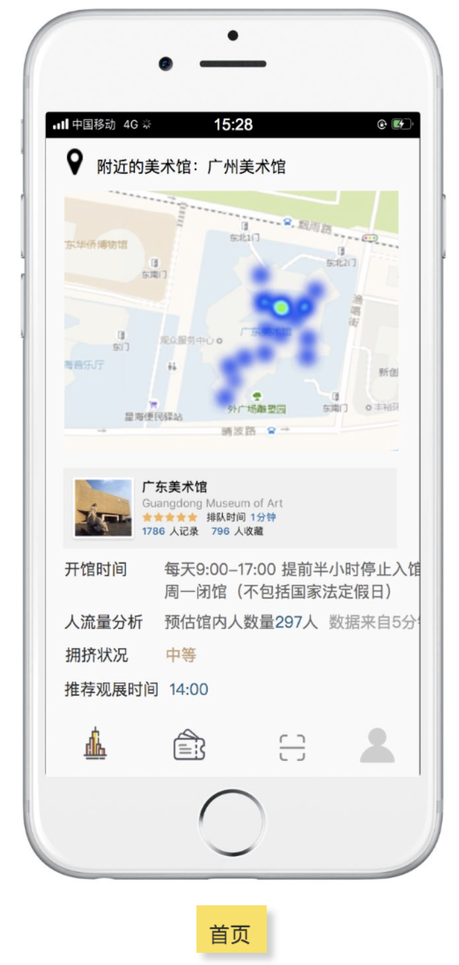
产品原型—首页

Slide 17
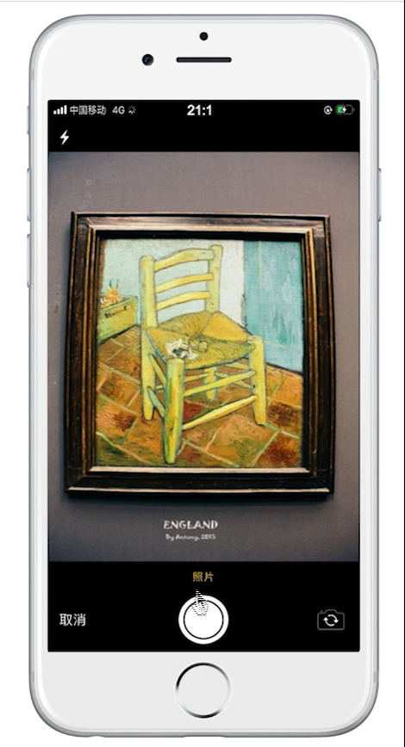
产品原型—拍照识物

Slide 18
产品可行性
（1）技术方面可行性
核心价值和使用需求
精准度高、符合用户痛点的API加值
用户体验的负面影响不会压过正面影响的机率

Slide 19
产品可行性
（2）市场方面可行性
用户需求明显
最小可行性功能满足需求。
市场未来需求趋势在逐步增长。

Slide 20
ART Gallery
感谢观看
Notes:
Title、speaker

